Slide 1
ЛЕКЦІЯ 9
АВТОМАТИКА МЕРЕЖ
1 Загальні відомості
2 Автоматичне включення резервного живлення
3 АВР мережі
4 Автоматичне повторне включення

Slide 2
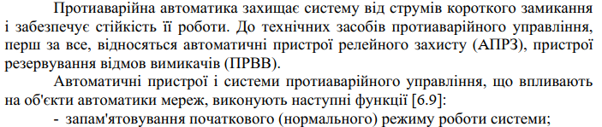
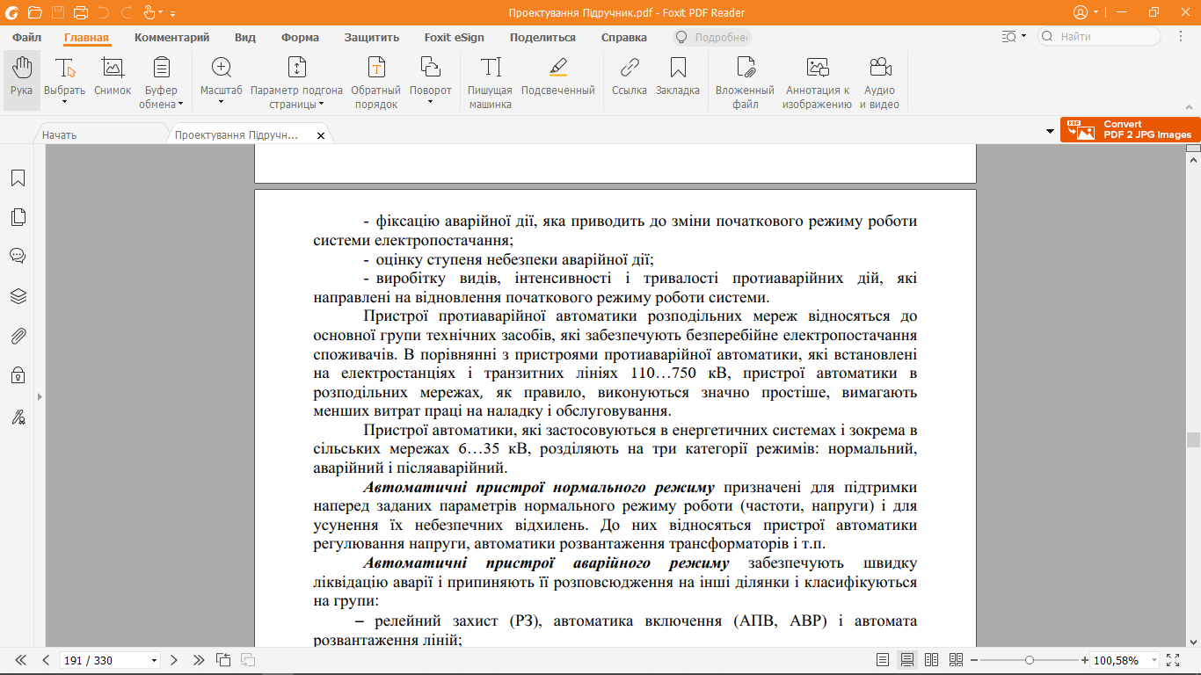
1 Загальні відомості

Slide 3
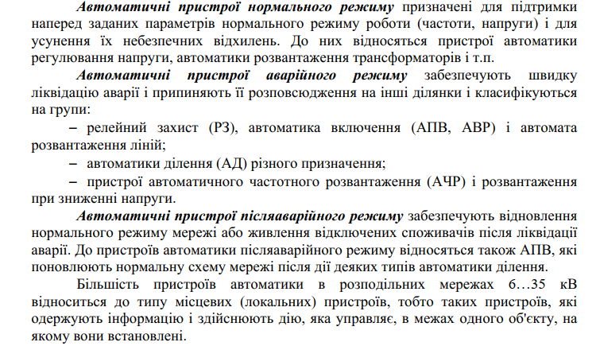

Slide 4
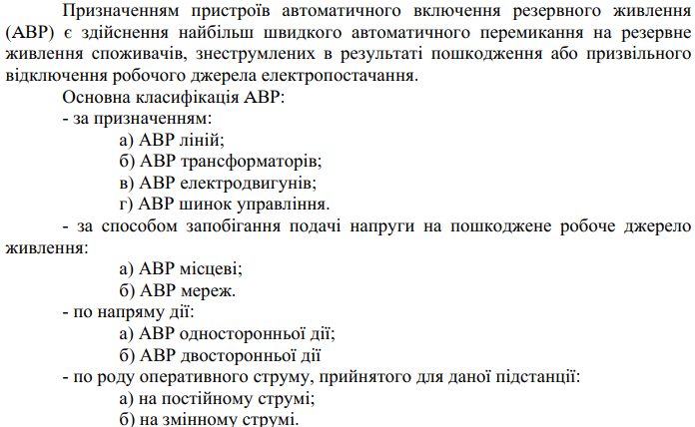
2 Автоматичне включення резервного живлення

Slide 5
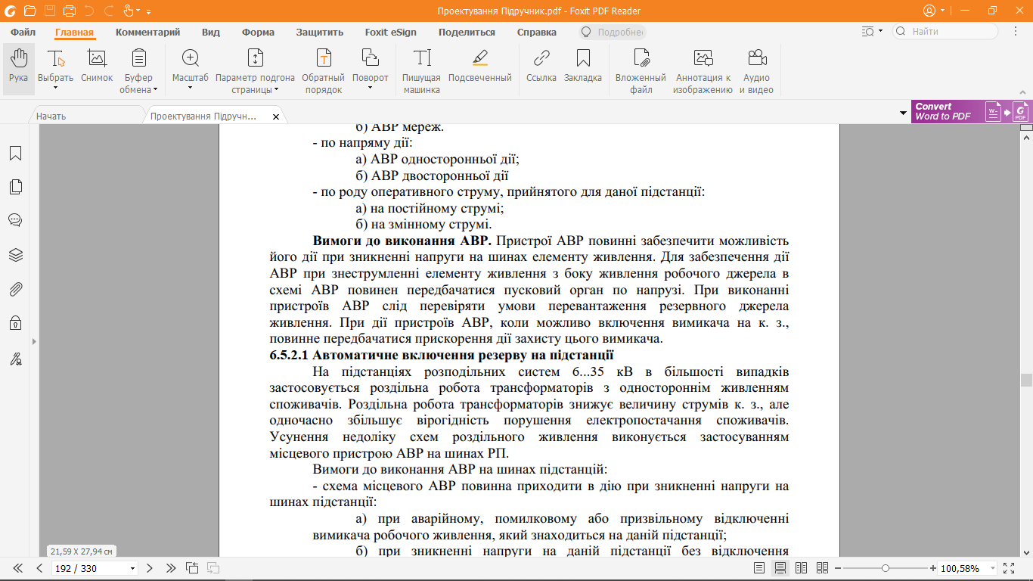

Slide 6
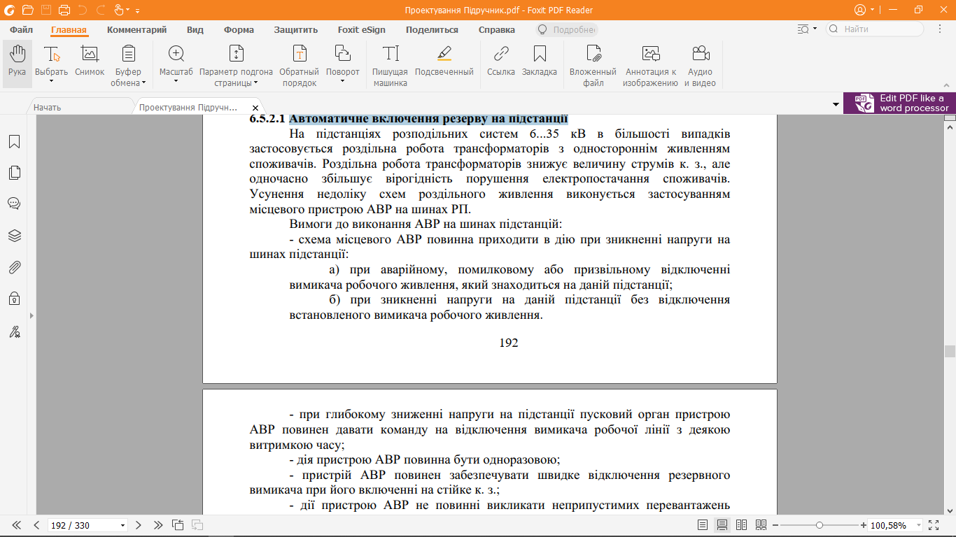
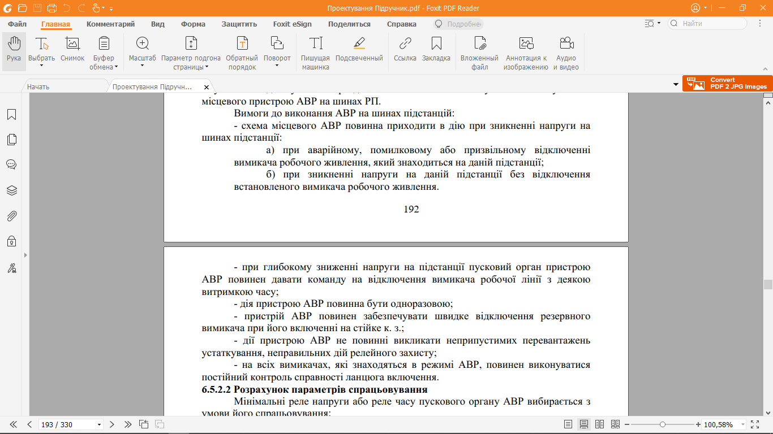
Автоматичне включення резерву на підстанції

Slide 7
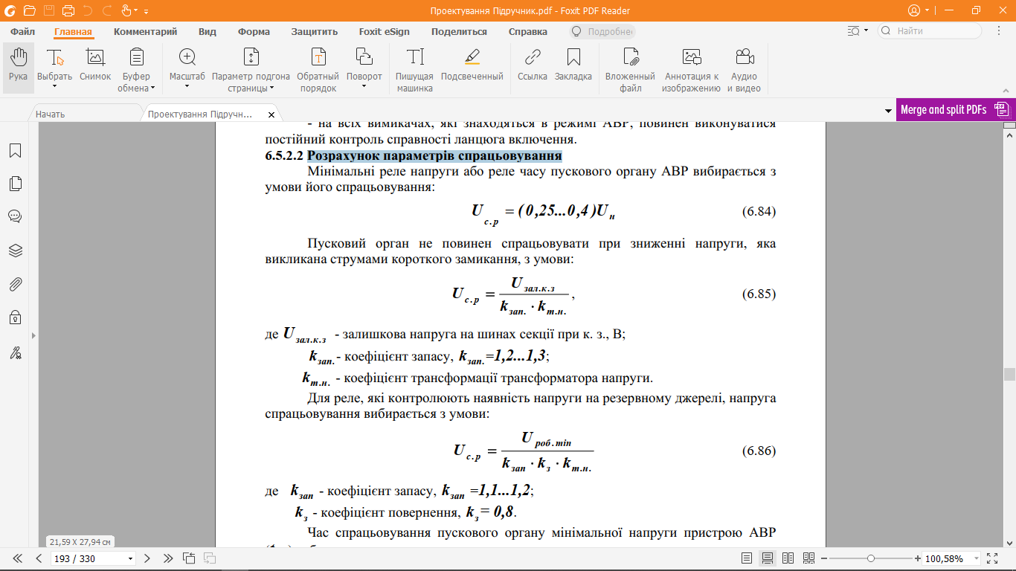
Розрахунок параметрів спрацьовування

Slide 8
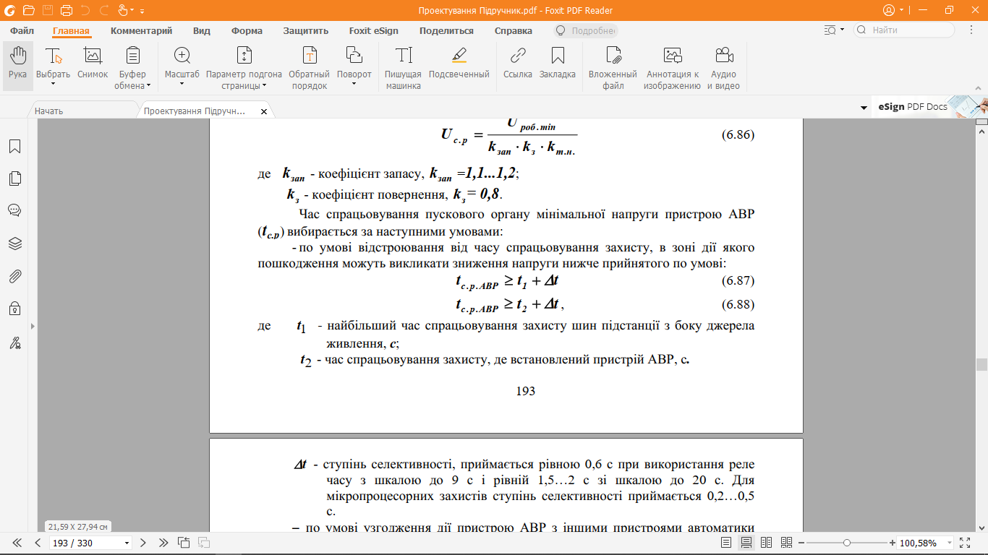

Slide 9
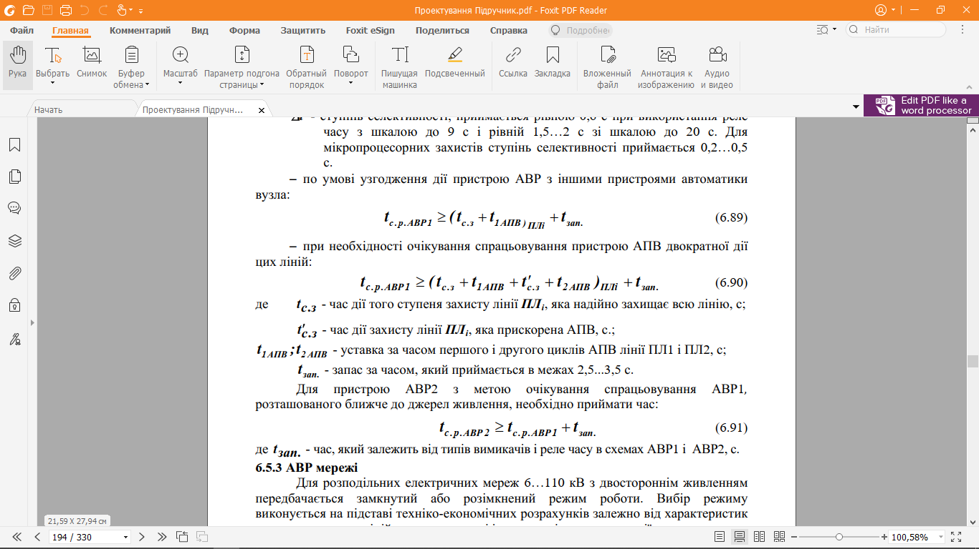

Slide 10
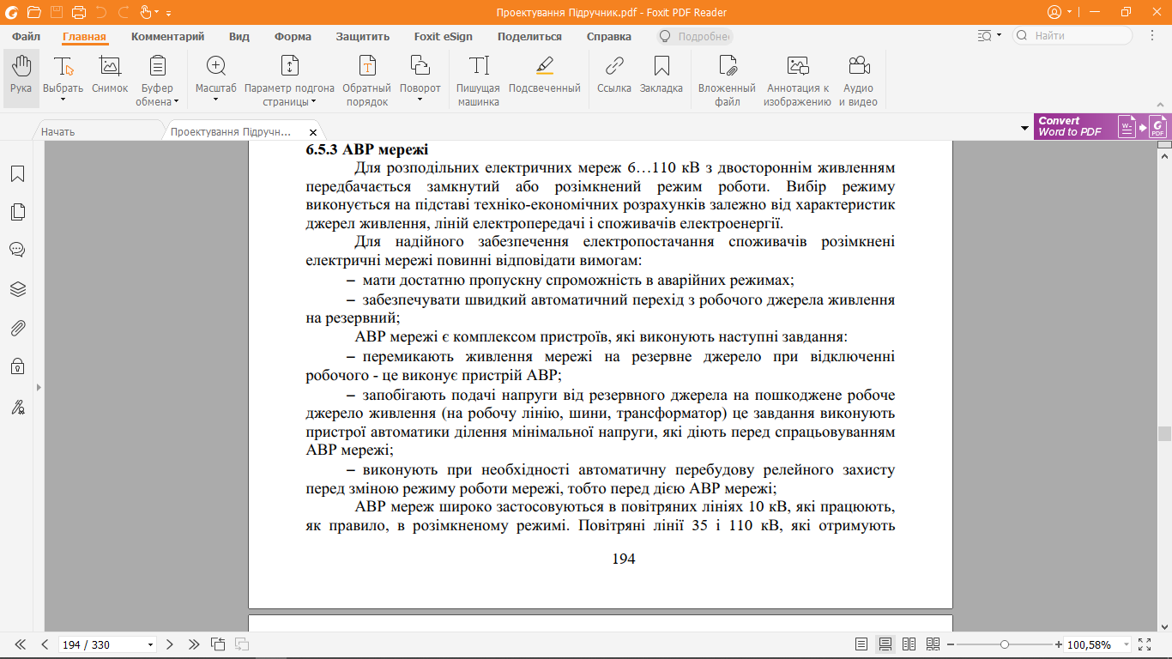
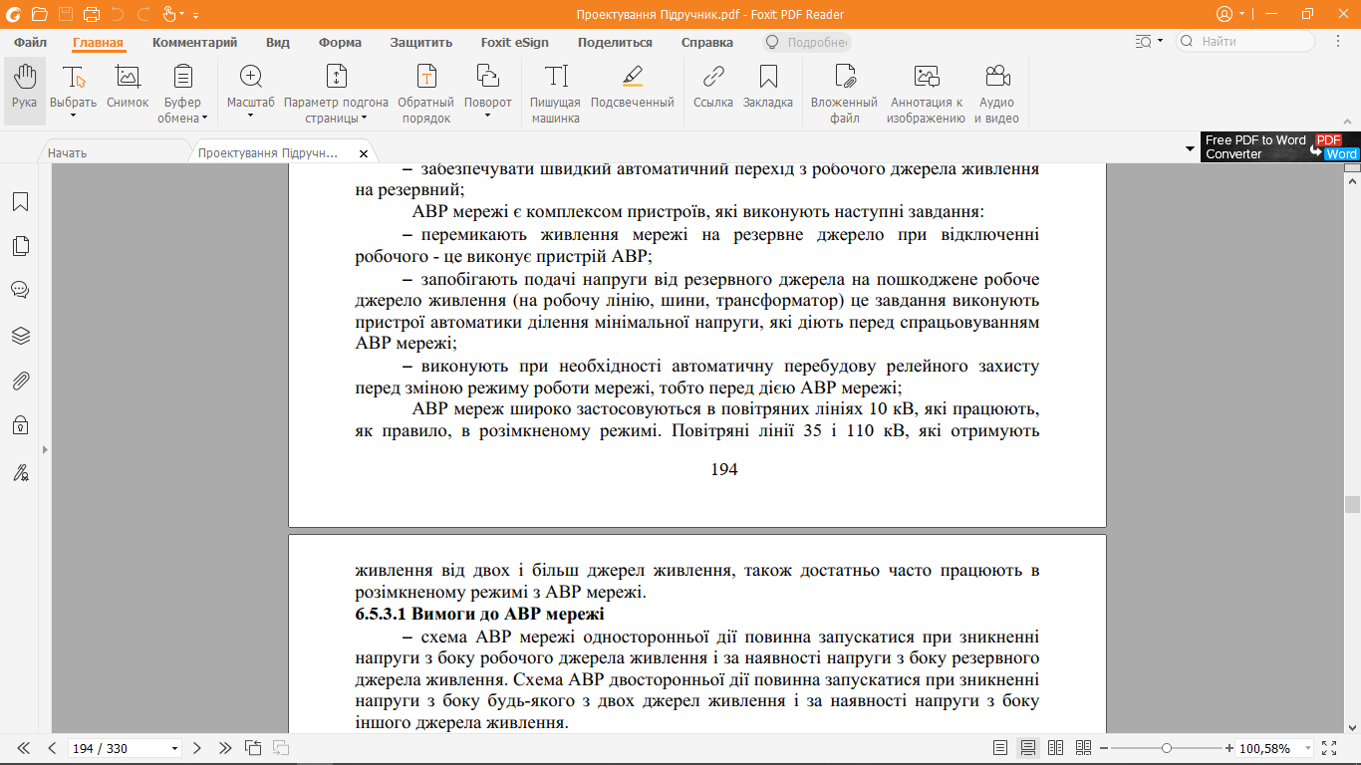
3 АВР мережі

Slide 11
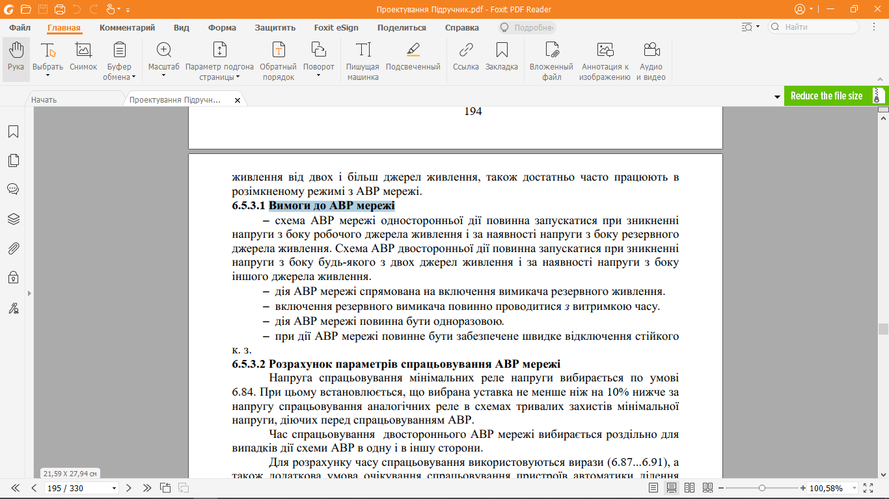
Вимоги до АВР мережі

Slide 12
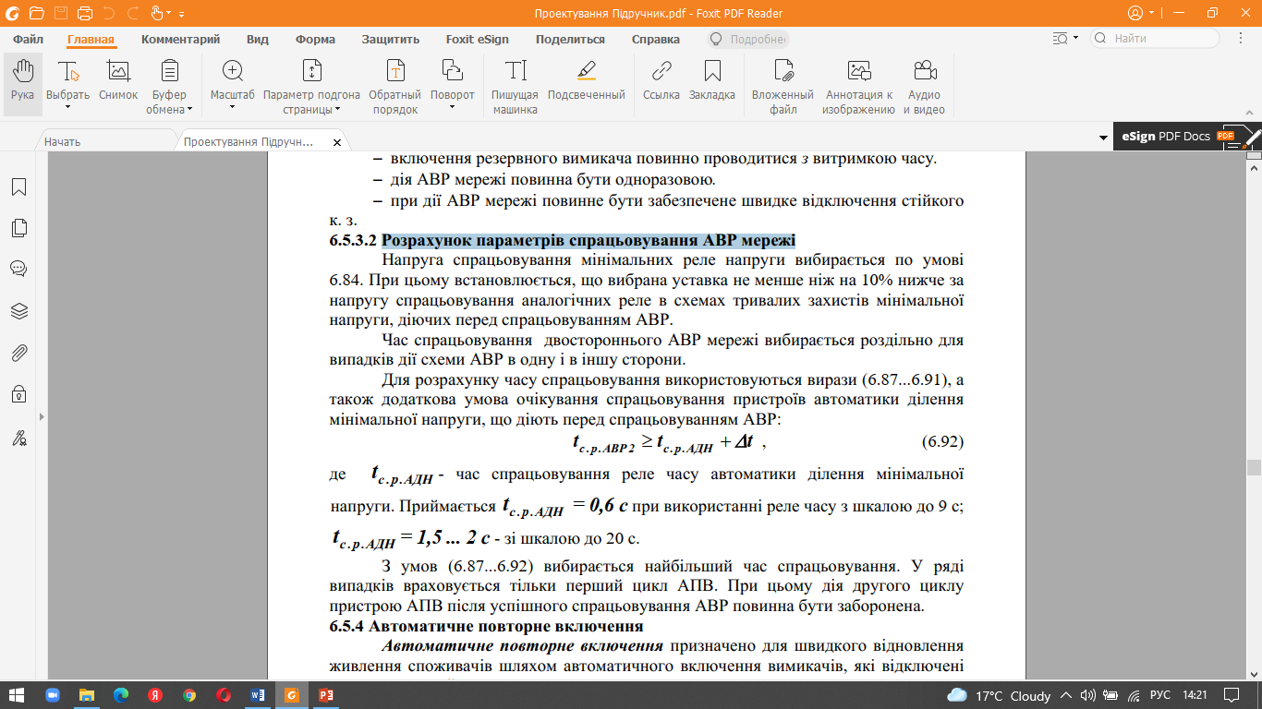
Розрахунок параметрів спрацьовування АВР мережі
оз

Slide 13
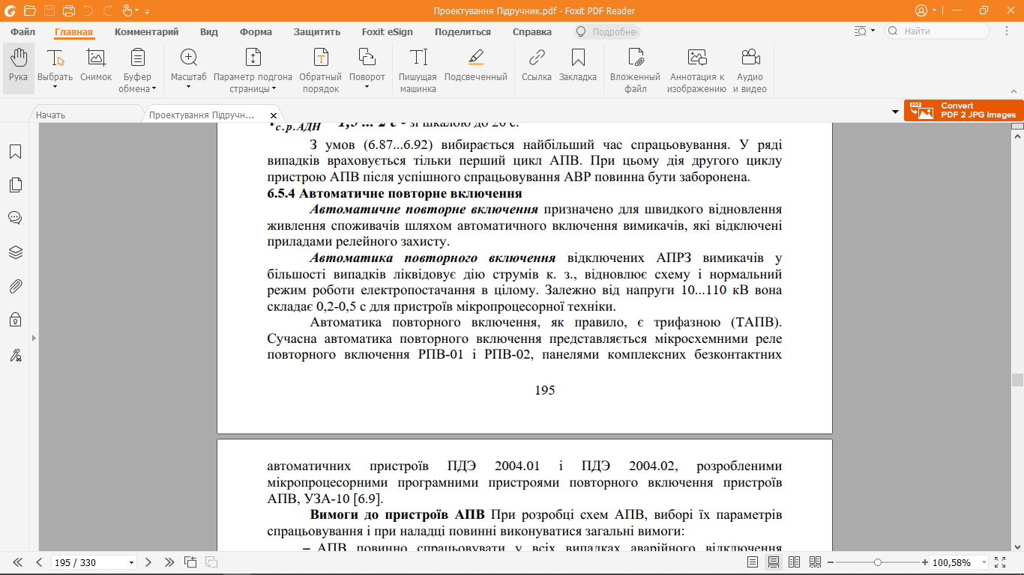
4 Автоматичне повторне включення

Slide 14
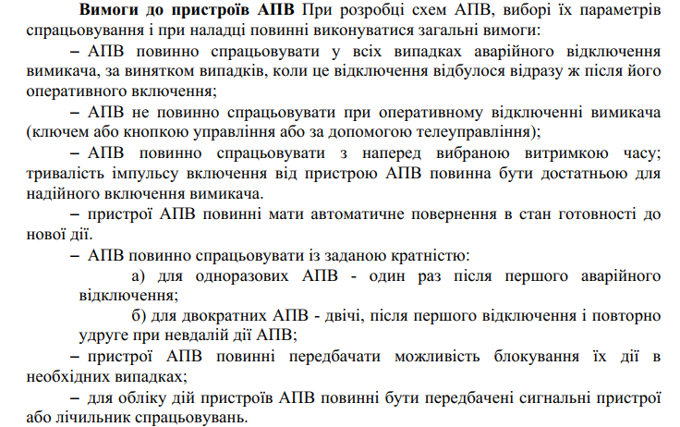

Slide 15
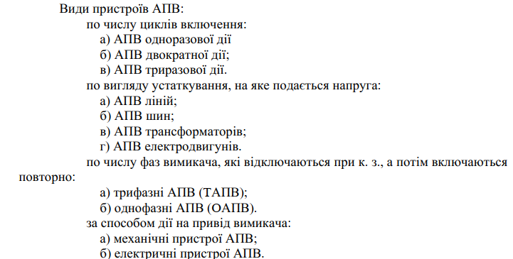

Slide 16
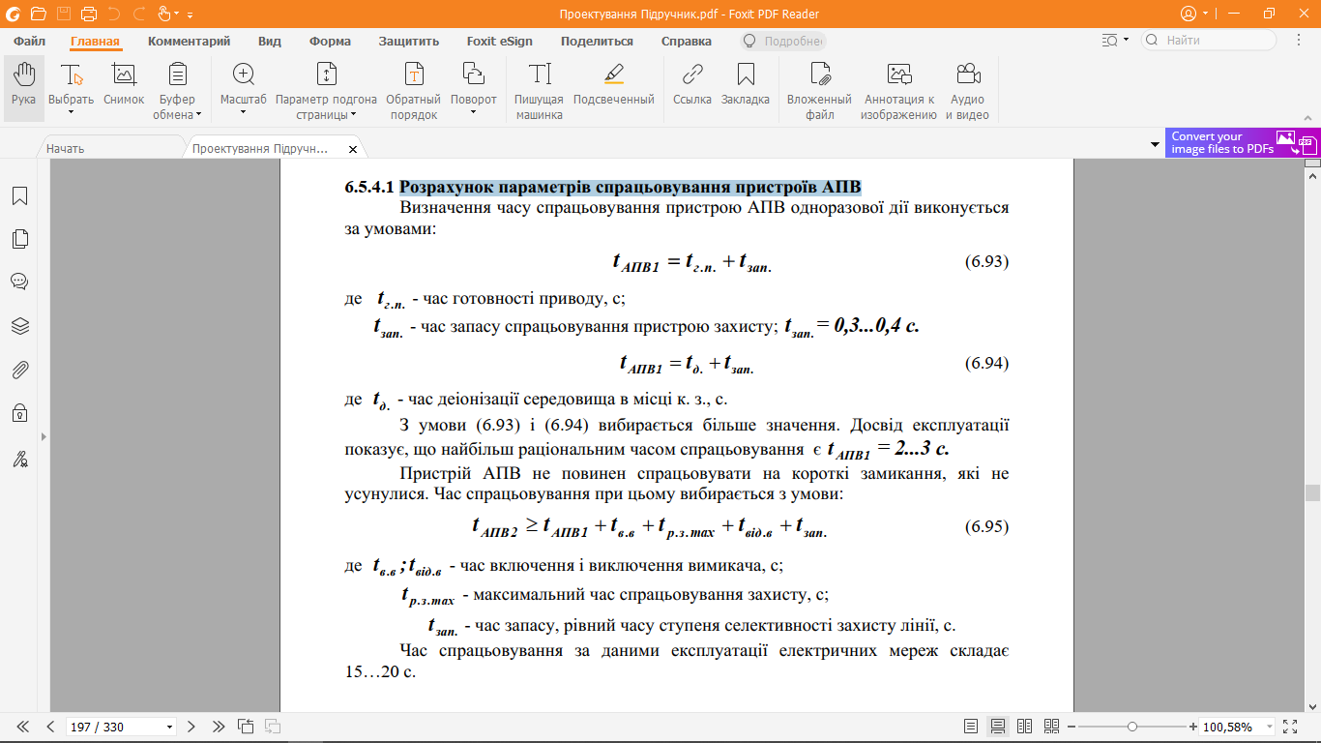
Розрахунок параметрів спрацьовування пристроїв АПВ

